Slide 1
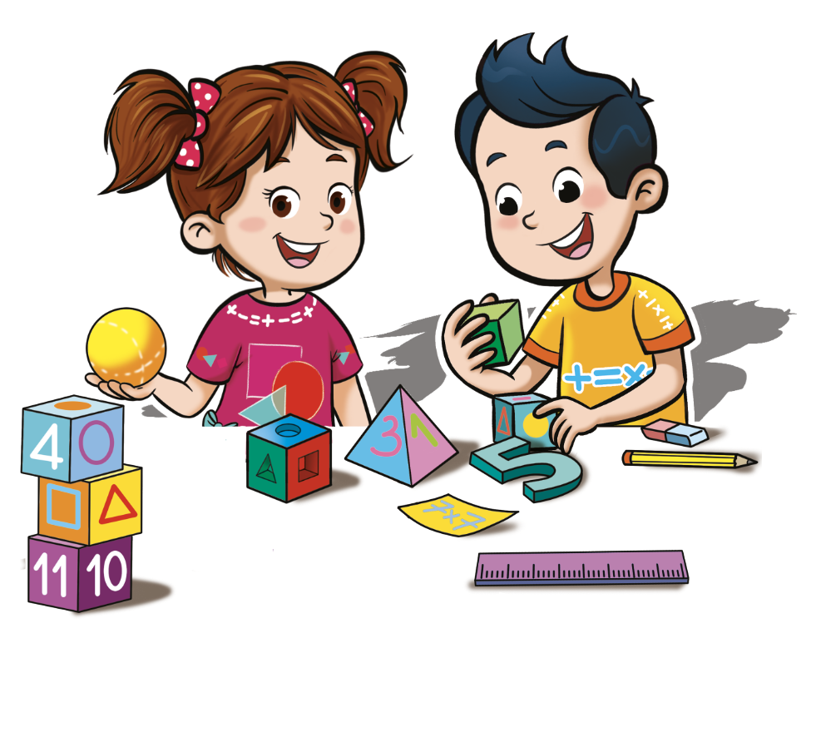
2
2
4
مراجعة
الدرس 4
الدرس 3
الدرس 2
الدرس 1

Slide 2





أيقونات توجيهية
توجيهات الأستاذ(ة)
تعيين تلميذ للإجابة
المرور بين الصفوف
عرض فيديو
المرور للشريحة الموالية بعد عرض الفيديو
العمل في ثنائيات

Slide 3

(ة)خاص بالأستاذ
برمجة الأسبوع الرابع
الدرس 2
الدرس 1
التقنية الاعتيادية للطرح (3)
التقنية الاعتيادية للجمع (3)
الدرس4
الدرس 3
حل المسائل (البحث عن الجزء أو الكل)
التقنية الاعتيادية للطرح (4)
مراجعة
مراجعة وتثبيت دروس الأسبوع

Slide 4
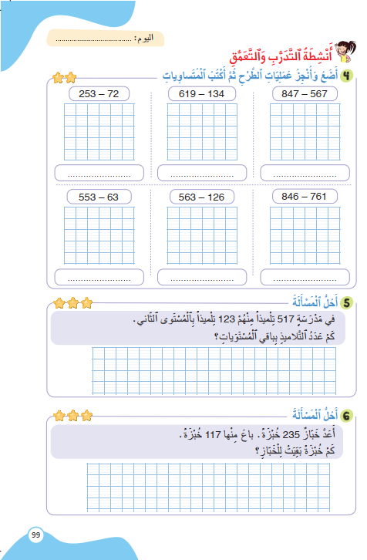
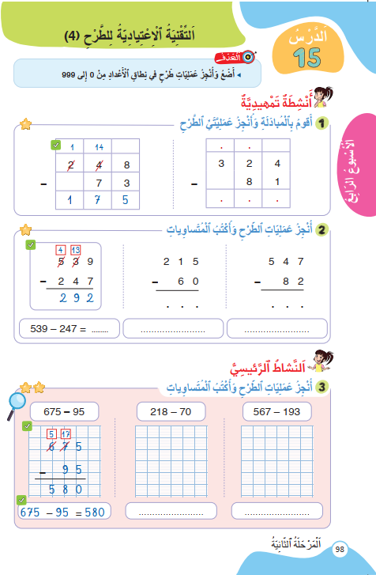
درس اليوم
(ة)خاص بالأستاذ
التقنية الاعتيادية للطرح (4)

Slide 5
(ة)خاص بالأستاذ
مراحل الدرس
1
افتتاح الدرس
1
15
1
2
نمذجة
10
1
ممارسة موجهة
3
15
1
ممارسة مستقلة
4
12
1
اختتام الدرس
5
3

Slide 6
(ة)خاص بالأستاذ
عند نهاية الدرس
على الأقل 80% من المتعلمين سيكونون قادرين على:
وضع وإنجاز عمليات طرح لأعداد من 3 أرقام بمبادلة

Slide 7

(ة)خاص بالأستاذ
افتتاح الدرس
1
تصحيح الواجب المنزلي
الحساب الذهني
أنشطة تمهيدية
1

Slide 8



مرحباً، سنتابع درسا جديدا مع مجد وندى.

Slide 9
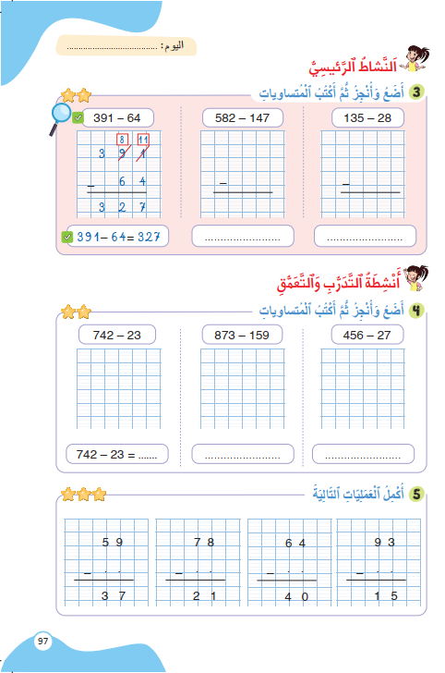
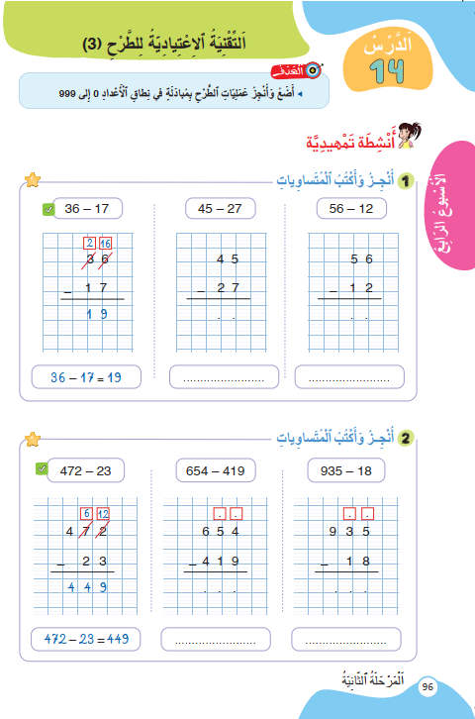
خذوا الكراسة ص 96 ، سنصحح تمارين الواجب المنزلي.

Slide 10
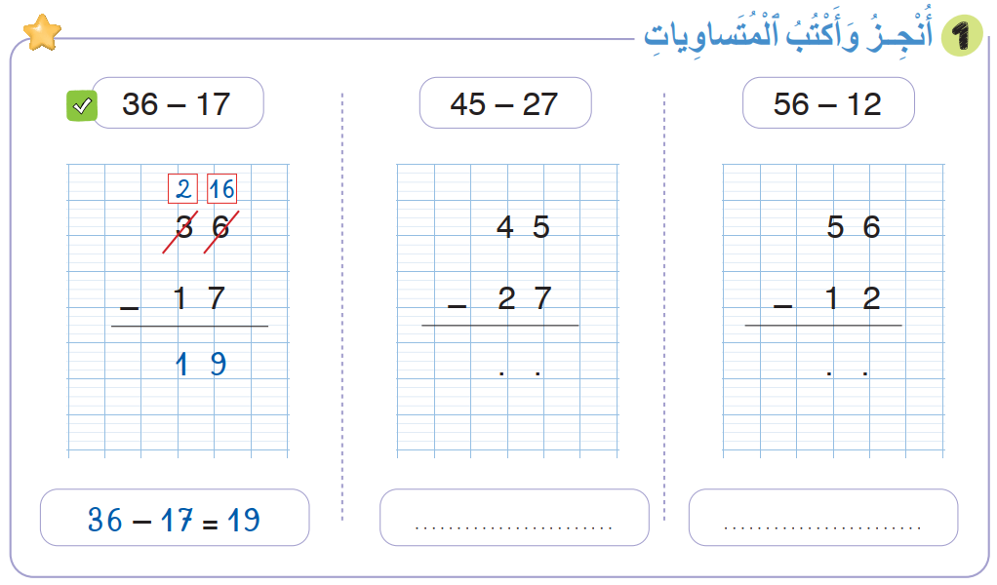
1
صححوا التمرين رقم 1. لديكم دقيقة
15
3
1 8
4 4
45 – 27 = 18
56 – 12 = 44

Slide 11
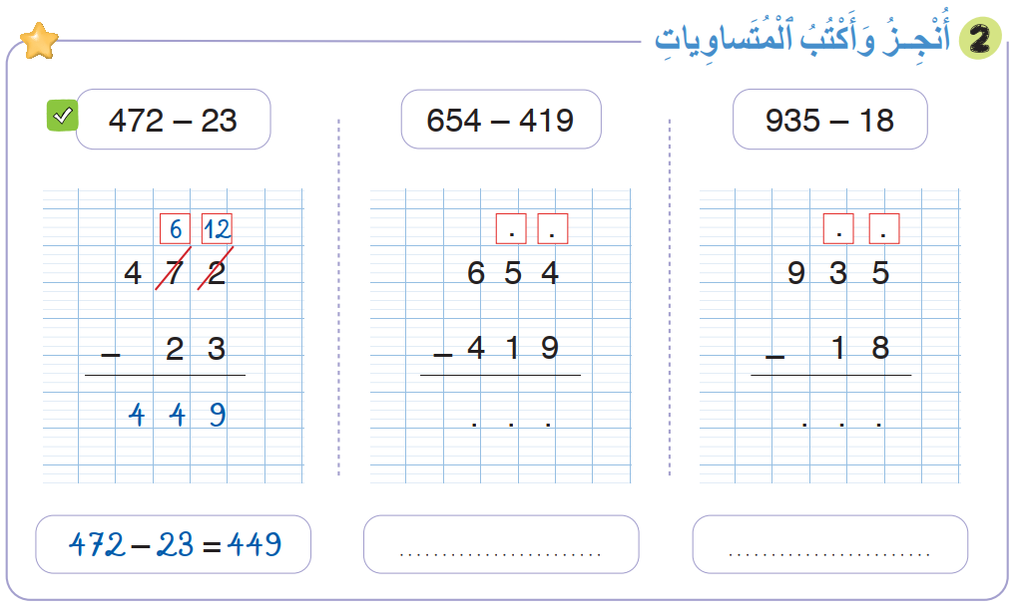
1
صححوا التمرين رقم 2. لديكم دقيقة
4
14
2
15
2 3 5
9 1 7
654 – 419 = 235
935 – 18 = 917

Slide 12
(ة)خاص بالأستاذ
افتتاح الدرس
1
تصحيح الواجب المنزلي
الحساب الذهني
أنشطة تمهيدية
1

Slide 13
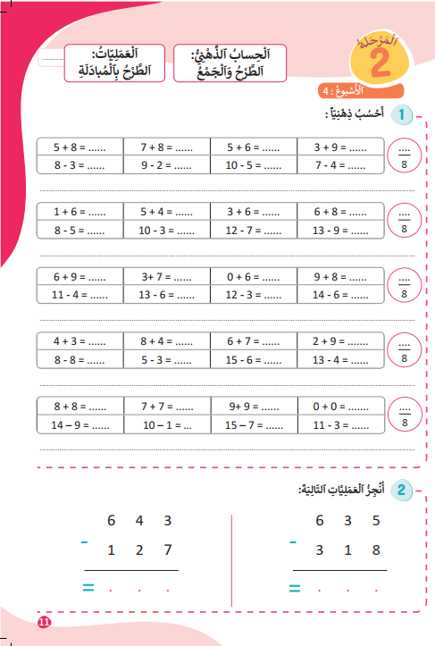
خذوا كراسات الحساب الذهني الصفحة 11

Slide 14
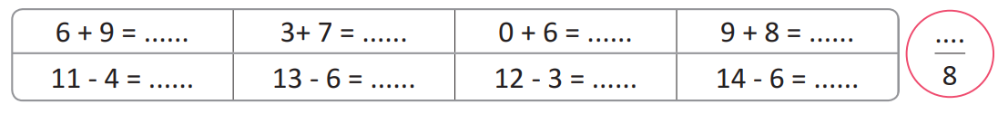
لديكم دقيقة لإنجاز هذه العمليات.

Slide 15
صححوا واكتبوا عدد الإجابات الصحيحة. لديكم دقيقة واحدة.
15
10
6
17
7
7
9
8

Slide 16
(ة)خاص بالأستاذ
افتتاح الدرس
1
تصحيح الواجب المنزلي
الحساب الذهني
أنشطة تمهيدية

Slide 17

خذوا الألواح.

Slide 18
ضعوا وأنجزوا هذه العملية على الألواح.
634 - 28

Slide 19
ارفعوا الألواح.

Slide 20

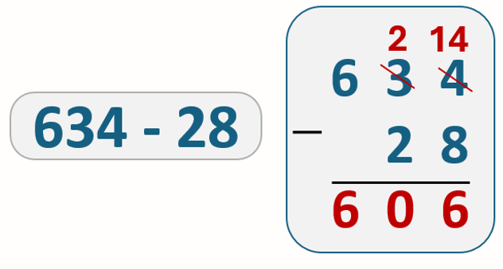
صححوا. من يشرح لنا كيف توصل إلى الجواب؟

Slide 21
ضعوا وأنجزوا هذه العملية على الألواح.
751 - 349

Slide 22
ارفعوا الألواح.

Slide 23
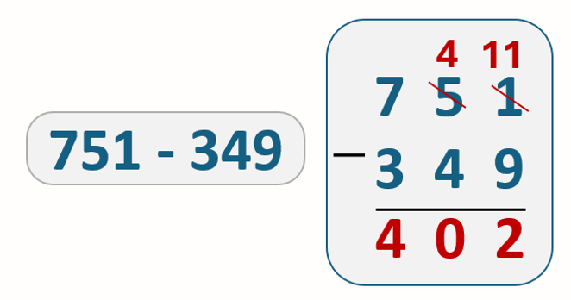
صححوا. من يشرح لنا كيف توصل إلى الجواب؟

Slide 24
(ة)خاص بالأستاذ
نمذجة
2
وضع وإنجاز عمليات طرح لأعداد من 3 أرقام بمبادلة.

Slide 25
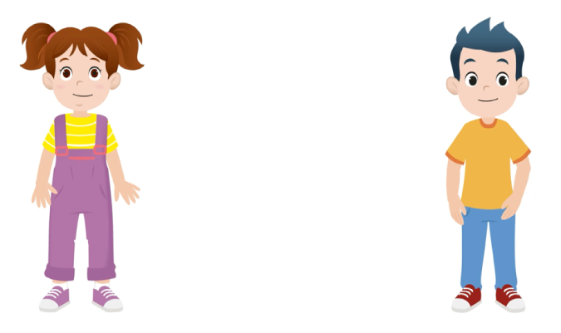
الآن سنتعلم كيف نضع وننجز عمليات طرح لأعداد من 3 أرقام بمبادلة.

Slide 26
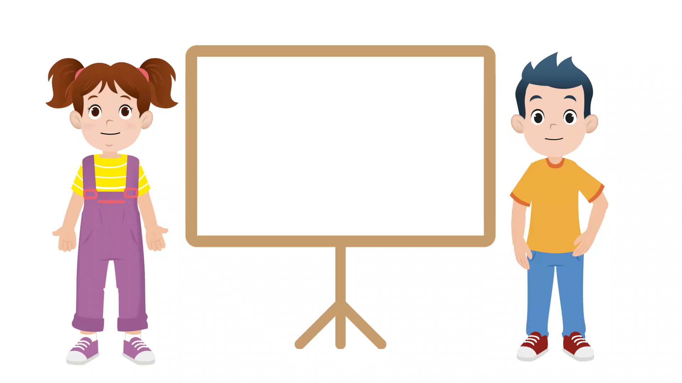
انتبهوا جيدا لشريط درس اليوم

Slide 27
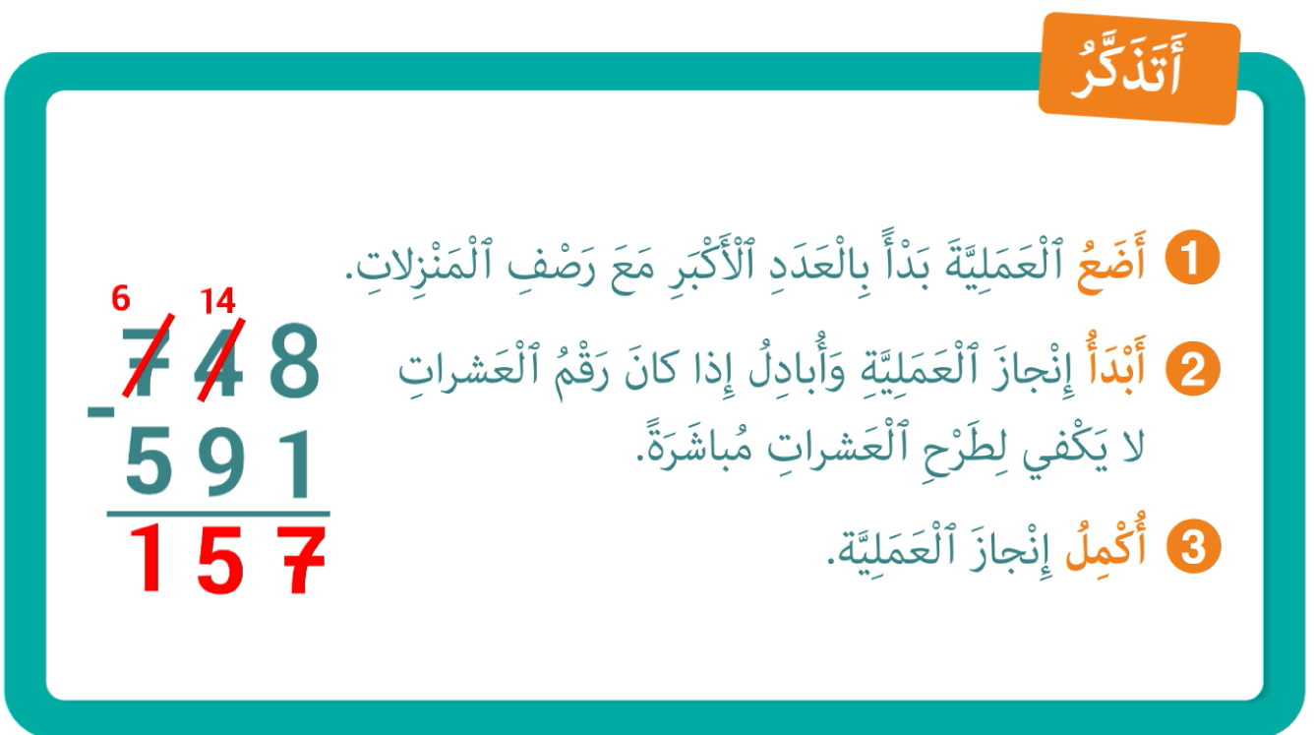
من يذكرنا بما تعلمناه مع مجد وندى؛

Slide 28
(ة)خاص بالأستاذ
ممارسة موجهة
3
النشاط 1
النشاط 2
النشاط 3

Slide 29
خذوا ألواحكم. سنضع وننجز عمليات طرح لأعداد من 3 أرقام بمبادلة

Slide 30
انتبهوا ، سننجز النشاط خُطْوَةً خطوة
837 - 65

Slide 31
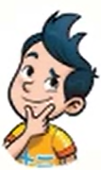
ماذا نفعل في الخطوة الأولى؟
أََكْتُبُ الْمُتَساوِيَةَ
3
أُنْجِزُ الْعَمَلِيَّةَ وَأُبادِلُ
2
أَضَعُ الْعَمَلِيَّةَ
1
837 - 65

Slide 32
ضعوا العملية على الألواح.
أََكْتُبُ الْمُتَساوِيَةَ
3
أُنْجِزُ الْعَمَلِيَّةَ وَأُبادِلُ
2
أَضَعُ الْعَمَلِيَّةَ
1
837 - 65

Slide 33
ارفعوا الألواح.

Slide 34
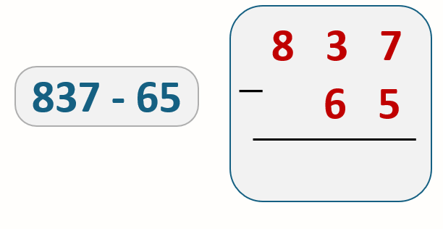
صححوا. من يشرح لنا كيف توصل إلى الجواب؟
أََكْتُبُ الْمُتَساوِيَةَ
3
أُنْجِزُ الْعَمَلِيَّةَ وَأُبادِلُ
2
أَضَعُ الْعَمَلِيَّةَ
1

Slide 35
ماذا نفعل في الخطوة الثانية؟
أََكْتُبُ الْمُتَساوِيَةَ
3
أُنْجِزُ الْعَمَلِيَّةَ وَأُبادِلُ
2
أَضَعُ الْعَمَلِيَّةَ
1
8 3 7
_
6 5

Slide 36
أنجزوا العملية وقوموا بالمبادلة إذا كان رقم العشرات لا يكفي لطرح العشرات.
أََكْتُبُ الْمُتَساوِيَةَ
3
أُنْجِزُ الْعَمَلِيَّةَ وَأُبادِلُ
2
أَضَعُ الْعَمَلِيَّةَ
1
8 3 7
_
6 5

Slide 37
ارفعوا الألواح.

Slide 38
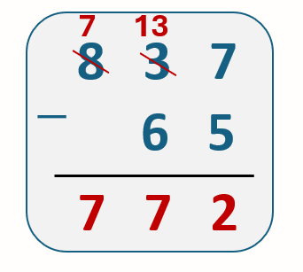
صححوا. من يشرح لنا كيف توصل إلى الجواب؟
أََكْتُبُ الْمُتَساوِيَةَ
3
أُنْجِزُ الْعَمَلِيَّةَ وَأُبادِلُ
2
أَضَعُ الْعَمَلِيَّةَ
1

Slide 39
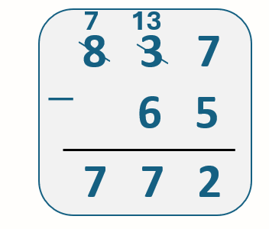
ماذا نفعل في الخطوة الثالثة؟
أََكْتُبُ الْمُتَساوِيَةَ
3
أُنْجِزُ الْعَمَلِيَّةَ وَأُبادِلُ
2
أَضَعُ الْعَمَلِيَّةَ
1

Slide 40
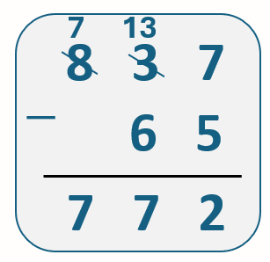
اكتبوا متساوية الطرح.
أََكْتُبُ الْمُتَساوِيَةَ
3
أُنْجِزُ الْعَمَلِيَّةَ وَأُبادِلُ
2
أَضَعُ الْعَمَلِيَّةَ
1
............................................

Slide 41
ارفعوا الألواح.

Slide 42
صححوا. من يشرح لنا كيف توصل إلى الجواب؟
أََكْتُبُ الْمُتَساوِيَةَ
3
أُنْجِزُ الْعَمَلِيَّةَ وَأُبادِلُ
2
أَضَعُ الْعَمَلِيَّةَ
1
837 – 65 = 772

Slide 43
(ة)خاص بالأستاذ
ممارسة موجهة
3
النشاط 1
النشاط 2
النشاط 3

Slide 44
ضعوا وأنجزوا العملية على الألواح.
914 - 280

Slide 45
ارفعوا الألواح.

Slide 46
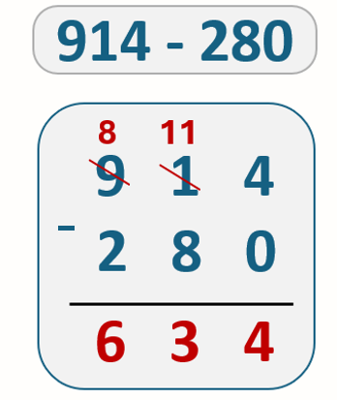
صححوا. من يشرح لنا كيف توصل إلى الجواب؟

Slide 47
(ة)خاص بالأستاذ
ممارسة موجهة
3
النشاط 1
النشاط 2
النشاط 3

Slide 48
الآن خذوا كراساتكم الصفحة 98

Slide 49

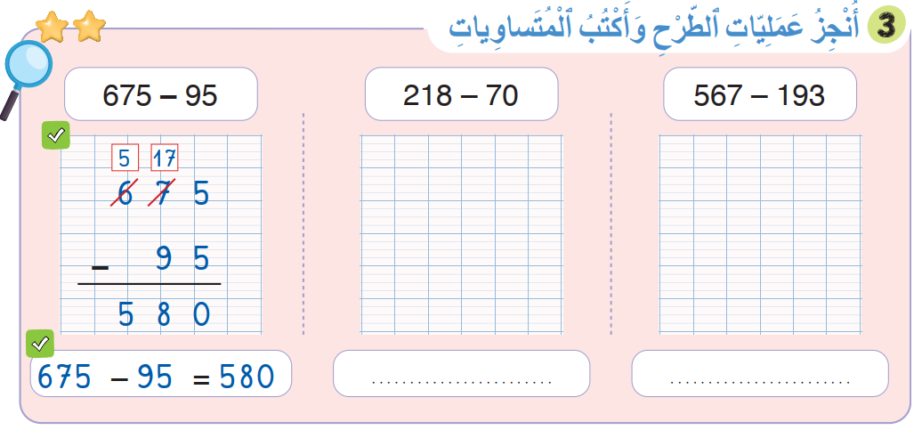

لديكم 4 دقائق لإنجاز هذا النشاط، سأمر بين الصفوف لمساعدتكم.
4

Slide 50

الآن؛ ستشتغلون في ثنائيات
كل واحد يقارن إنجازه مع زميله. تأكدوا أنكم اتبعتم الخطوات بشكل سليم.
لِنَتَذَكَّرْ

Slide 51
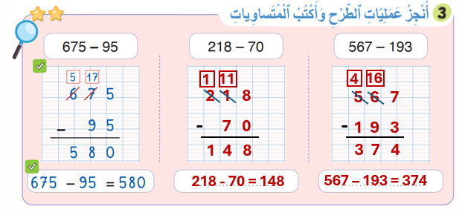
صححوا. لديكم دقيقة
1

Slide 52
(ة)خاص بالأستاذ
ممارسة مستقلة
4
أنجز بمفردي

Slide 53
على الصفحة 99 أنجزوا النشاط رقم 4 لديكم 10 دقائق.
سأمر بين الصفوف لأقدم المساعدة إليكم وأدون ملاحظاتي في كراساتكم.
10

Slide 54
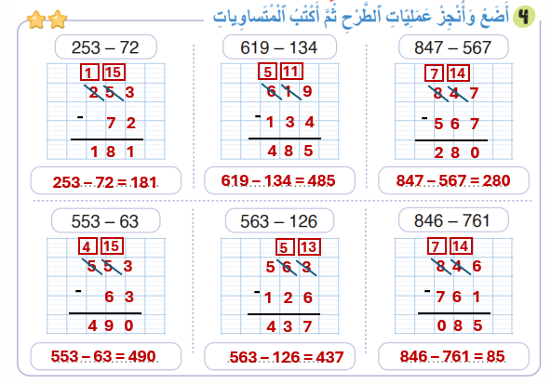
صححوا. لديكم دقيقة
1

Slide 55
(ة)خاص بالأستاذ
اختتام الدرس
5

Slide 56
انتبهوا جيدا! أكملوا في المنزل الأنشطة التي لم نقم بإنجازها في الصفحتين 98 و 99

Slide 57

إلى اللقاء. في الحصة القادمة، سنقوم بتصحيح الأنشطة المنجزة في المنزل.

Slide 58
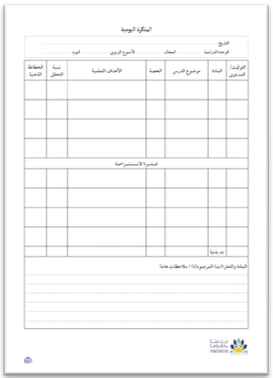
(ة)خاص بالأستاذ
بناء على إنجازات المتعلمين خلال الممارسة المستقلة
ما تقديرك لنسبة التحكم في هدف الدرس؟
تسجل النسبة على صفحة اليوم من مذكرة الأستاذ.

